Slide 1
ضرب الكسور في صورتيها الإعتيادية و العشرية
اسم الطالب

Slide 2
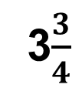


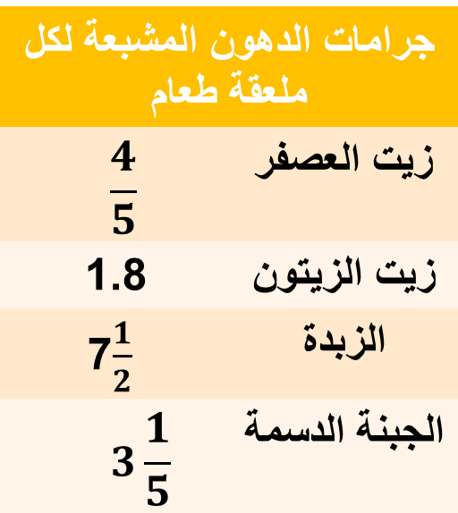

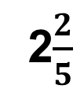
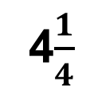





سوف نتعلَّم كيفية ضرب الكسور في صورتيها الإعتيادية و العشرية
جرامات الدهون المشبعة لكل ملعقة طعام
$$\frac{4}{5}$$ | زيت العصفر
1.8 | زيت الزيتون
7$\frac{1}{2}$ | الزبدة
$$3\frac{1}{5}$$ | الجبنة الدسمة
استعملت ليلى 3 ملاعق من زيت العصفر لتجهيز الطعام
ما عدد جرامات الدهون المشبعة التي اضافتها للطعام ؟
2$\frac{2}{5}$
$\frac{ 12}{5}$ =
$\frac{ 4×3}{5}$ =
$\frac{4}{5}× 3$ =
إذا وضعت ليلى نصف ملعقة من الزبدة على قطعة من الخبز
فما عدد جرامات الدهون المشبعة التي وضعتها على قطعة الخبز؟
3$\frac{3}{4}$
$\frac{ 15}{4}$ =
$\frac{ 15×1}{2×2}$ =
$\frac{15}{2}× \frac{1}{2}$ =
$\frac{1}{2}× \frac{1}{2}$ 7=
إذا استخدمت ليلى 2$\frac{1}{2}$ملعقة من زيت الزيتون في إعداد طبق من السلطة
فما عدد جرامات الدهون المشبعة التي أضافتها إلى السلطة؟
$\frac{ 18×5}{10×2}$ =
$\frac{ 9}{2}$ =
4$\frac{1}{4}$
$\frac{18}{10}×\frac{5}{2}$ =
$1\frac{8}{10}×2\frac{1}{2}$ =
$1.8×2\frac{1}{2}$ =

Slide 3
خطوات ضرب الكسور في صورتيها الإعتيادية و العشرية
الخطوة الأولى
الخطوة الثانية
نضرب البسط بالبسط و المقام بالمقام
الخطوة الثالثة
نضع الكسر في أبسط صورة
اكتب العدد الكسري في صورة كسر مركب

Slide 4





الأمثلة
$\frac{7}{10}× \frac{4}{10}$
$\frac{7}{10}×0.4$ =
$\frac{35}{8}× \frac{40}{7}$
$\frac{3}{8}×5 \frac{5}{7}$ 4 =
= $\frac{7×4}{10×10}$
= $\frac{35×40}{8×7}$
= $\frac{7}{25}$
= 25

Slide 5
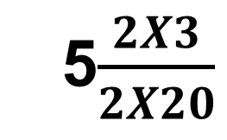
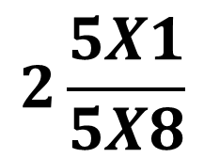
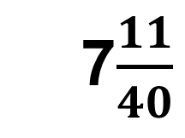
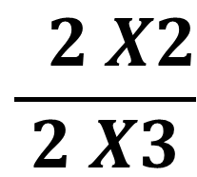
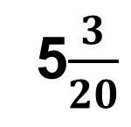
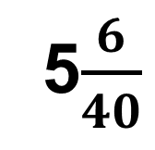
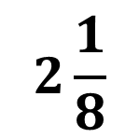
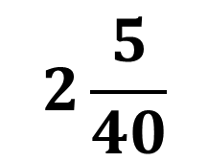
المضاعف المشترك الأصغر = 40
المضاعف المشترك الأصغر = 6
$$\frac{1}{6}$$
$$\frac{2}{3}$$
5$\frac{3}{20}$
$$2\frac{1}{8}$$
5$\frac{2X3}{2X20}$
$$2\frac{5X1}{5X8}$$
$$\frac{1}{6}$$
$$\frac{ 2 X2}{2 X3}$$
7$\frac{11}{40}$
5$\frac{6}{40}$
$$2\frac{5}{40}$$
$$\frac{5}{6}$$
$$\frac{1}{6}$$
$$\frac{4}{6}$$

